Slide 1










不需編程
雲端合作
跨越平台

Slide 2
不需編程
雲端合作
跨越平台

Slide 3
無需任何程式語言基礎
完全GUI的使用者介面
簡單易學、設計感十足
效率提升、專注在公司業務
不需編程
雲端合作
跨越平台

Slide 4
可以雲端使用（線上版）
行動辦公、吹灰之力
協作設計、輕而易舉
不需編程
雲端合作
跨越平台

Slide 5

讀取資料
資料型態
分割
連接
橫跨所有主流平臺
Windows、Mac、Linux
iOS、Android
資料前處理
不需編程
雲端合作
跨越平台

Slide 6
讀取資料
資料型態
分割
連接
資料前處理
不需編程
跨越平台
雲端合作

Slide 7
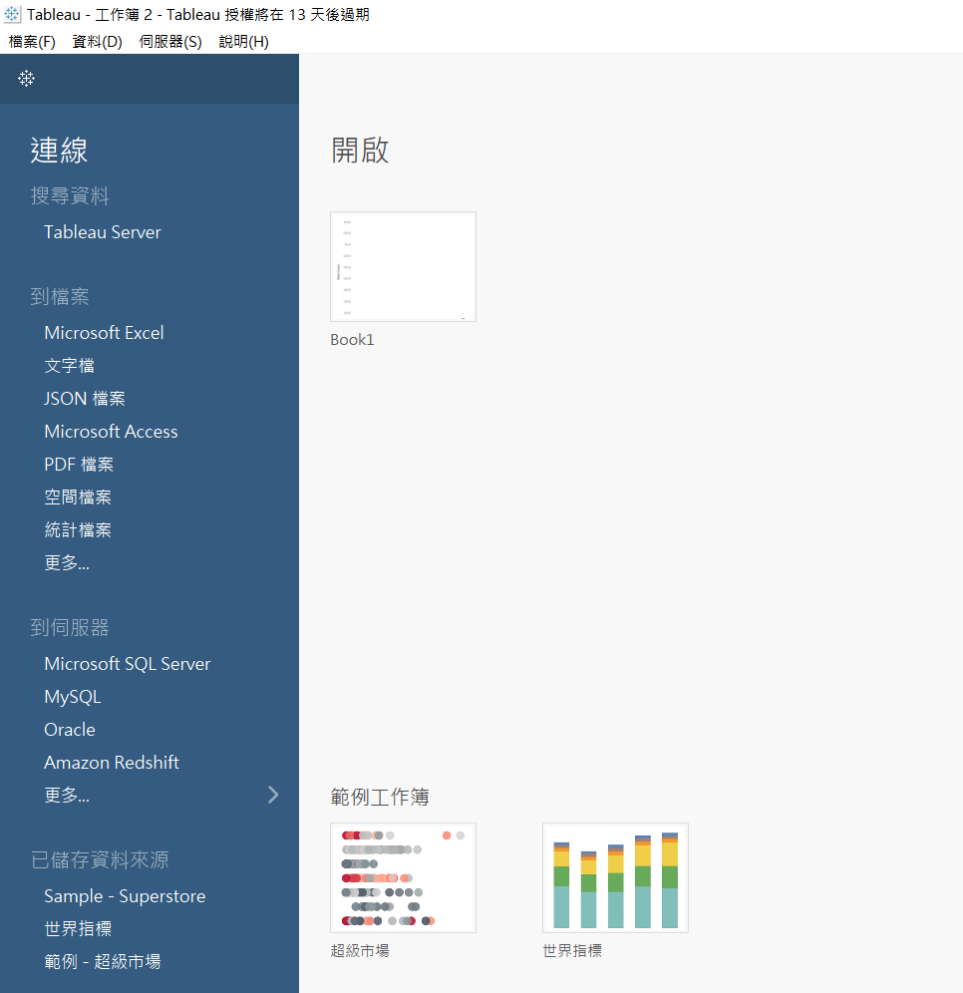
資料前處理
搜尋資料
Tableau Server
到檔案
Excel : *.xls
文字檔 ：*.csv ; *.txt
JSON file
Access
PDF
統計檔案 ：*.sav
到伺服器
讀取資料
資料型態
分割
連接
不需編程
跨越平台
雲端合作

Slide 8
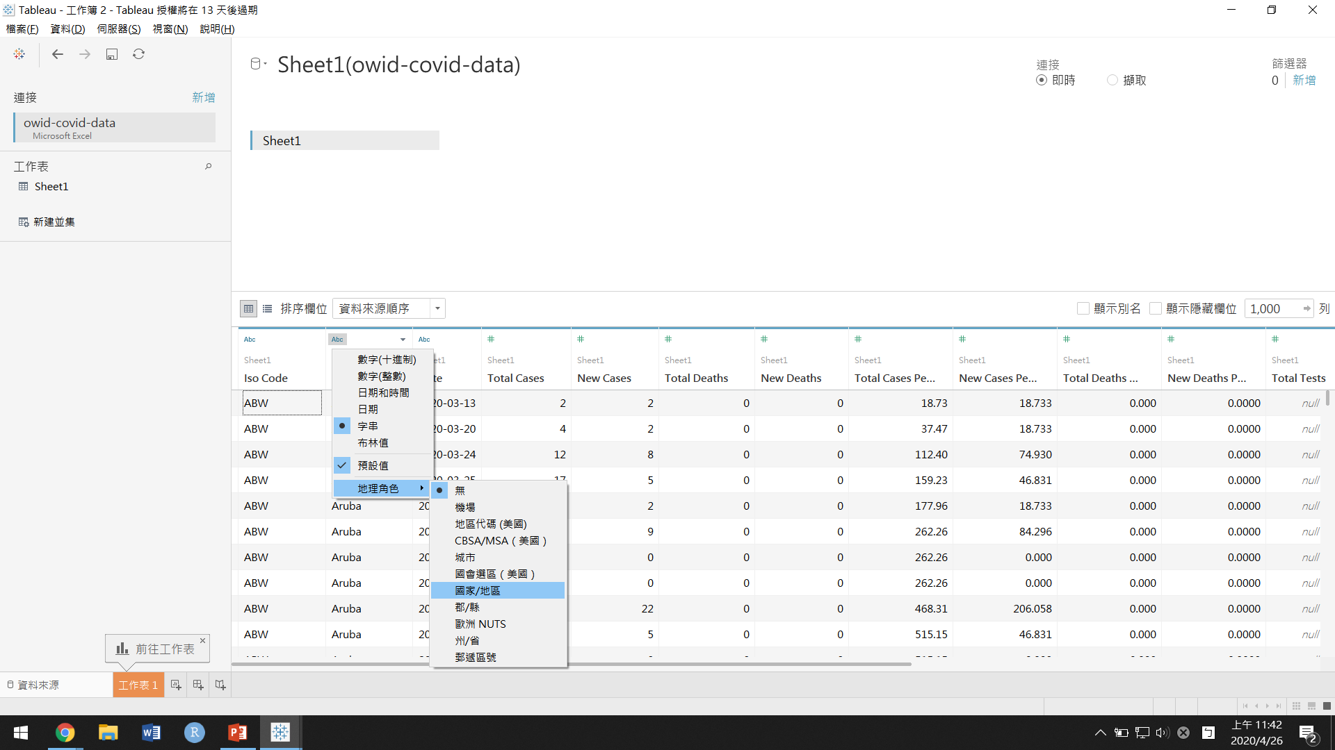
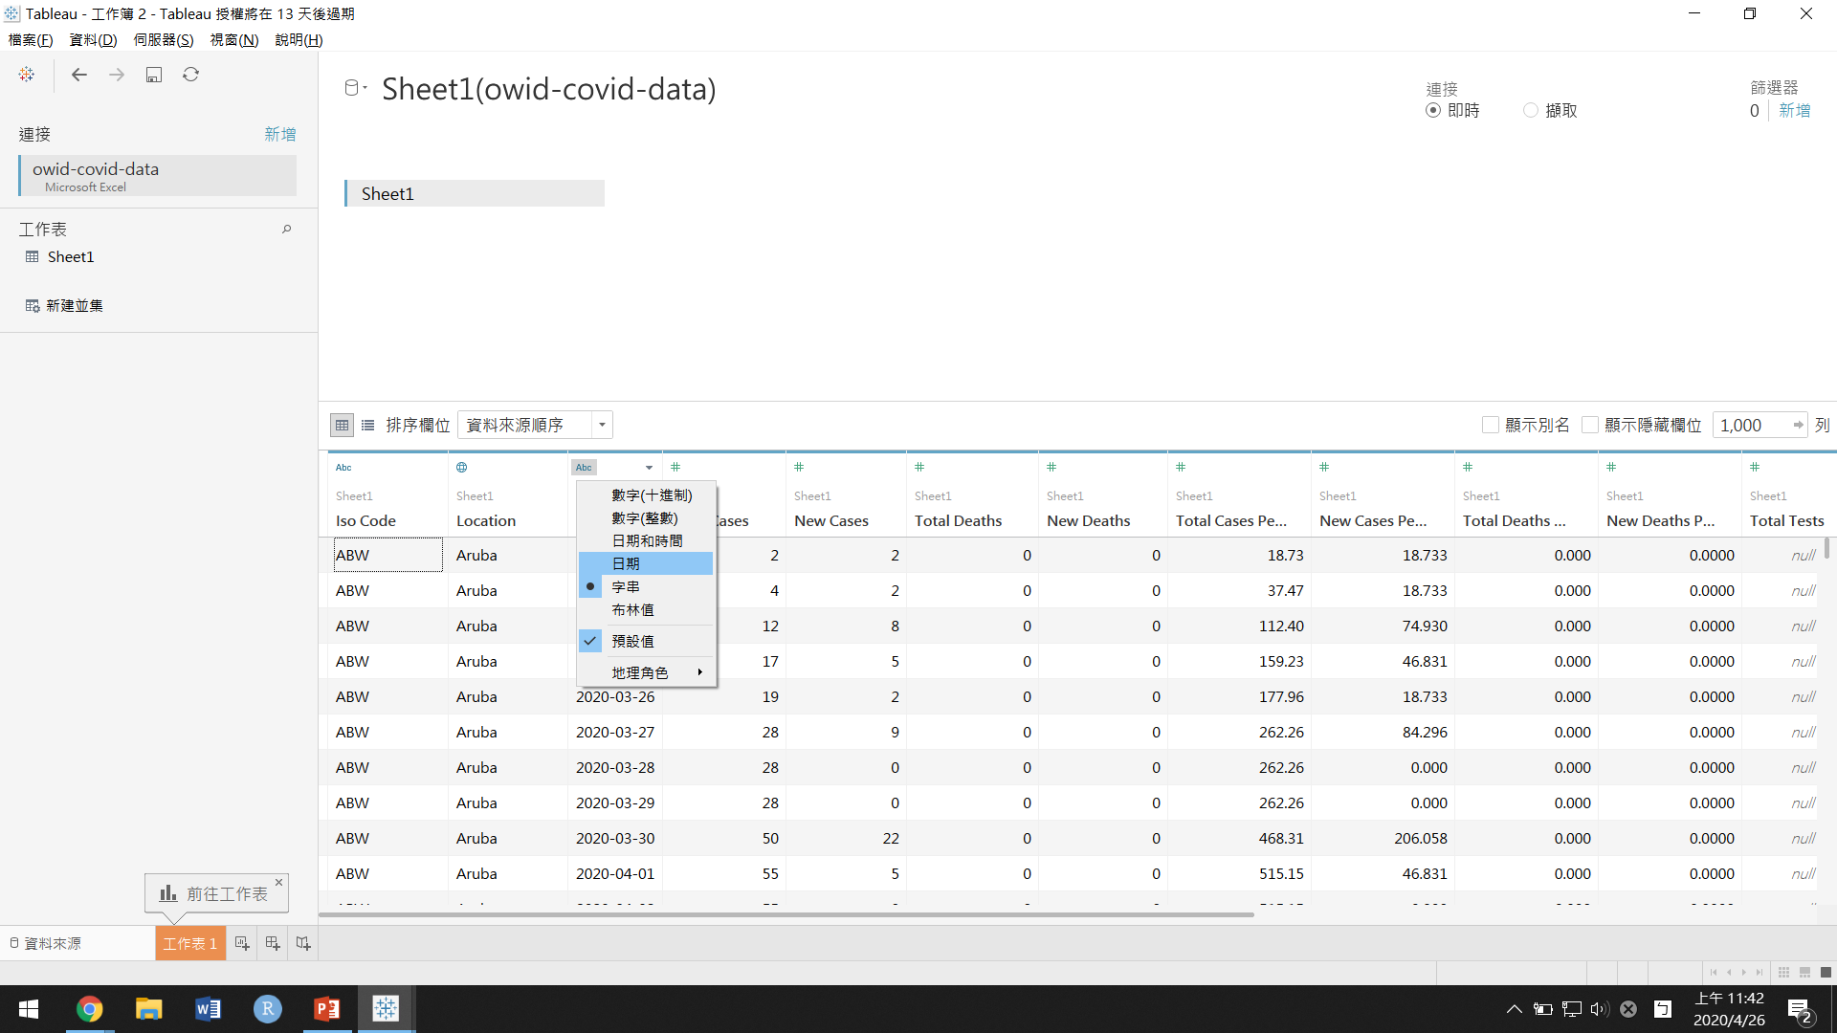
資料前處理
讀取資料
資料型態
分割
連接
數字
日期
布林值
地理角色

Slide 9
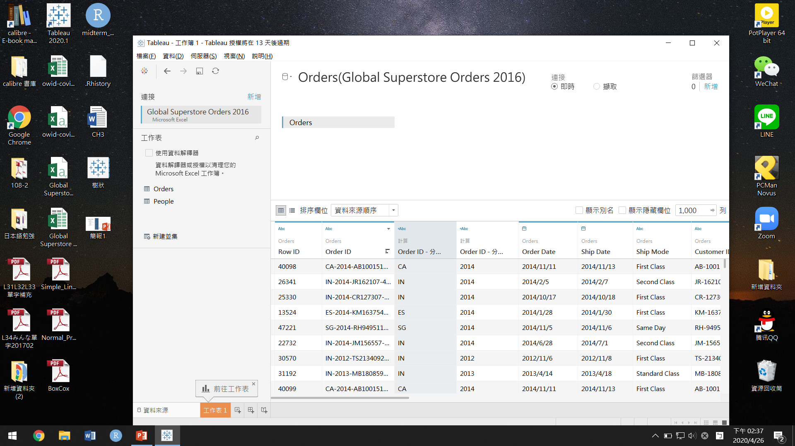
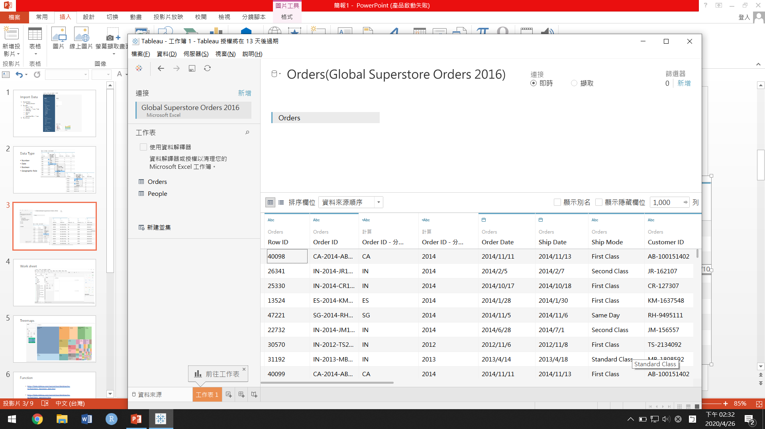
資料前處理
讀取資料
資料型態
分割
連接

Slide 10
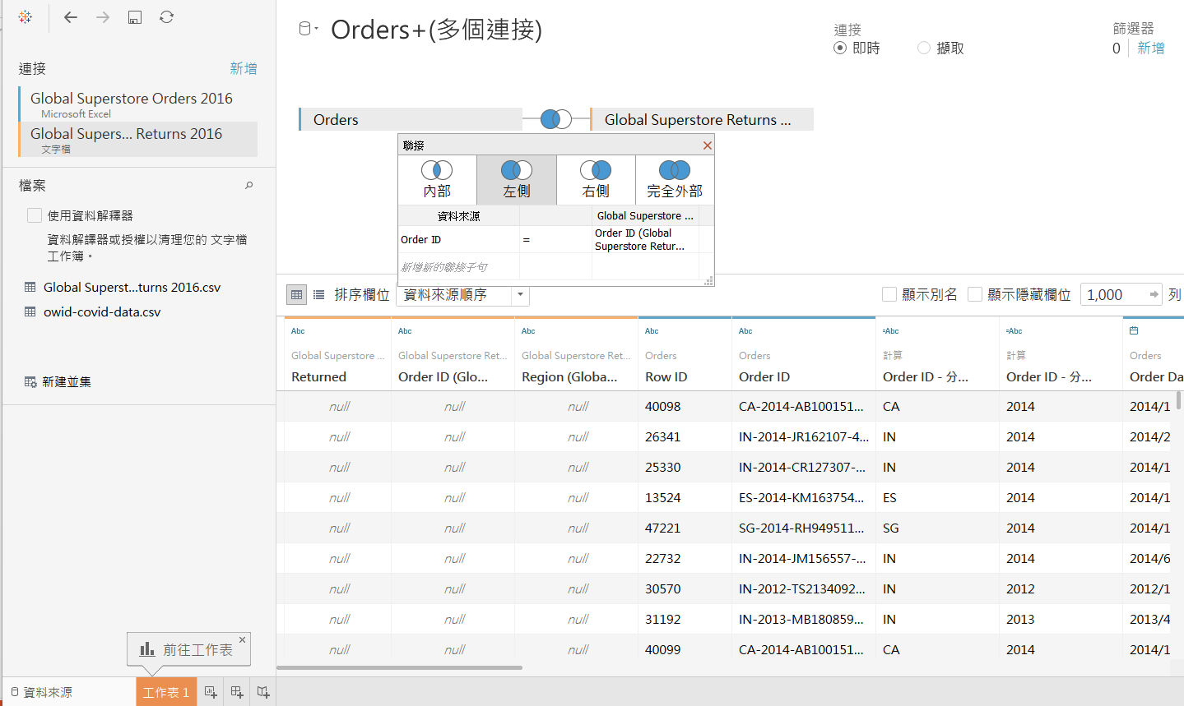
資料前處理
讀取資料
資料型態
分割
連接

Slide 11
資料前處理
讀取資料
資料型態
分割
連接
Inner joint

Slide 12
資料前處理
讀取資料
資料型態
分割
連接
left joint

Slide 13
資料前處理
讀取資料
資料型態
分割
連接
right joint

Slide 14
資料前處理
遺失值處理
讀取資料
資料型態
分割
連接
outer joint

Slide 15
資料前處理
遺失值處理
讀取資料
資料型態
分割
連接
outer joint

Slide 16
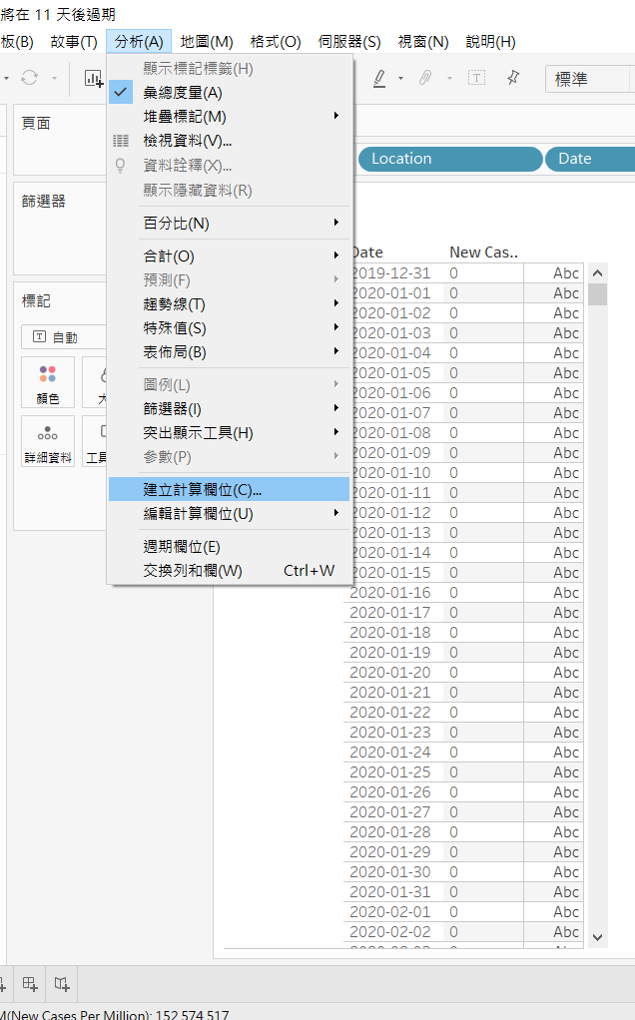
遺失值處理

Slide 17
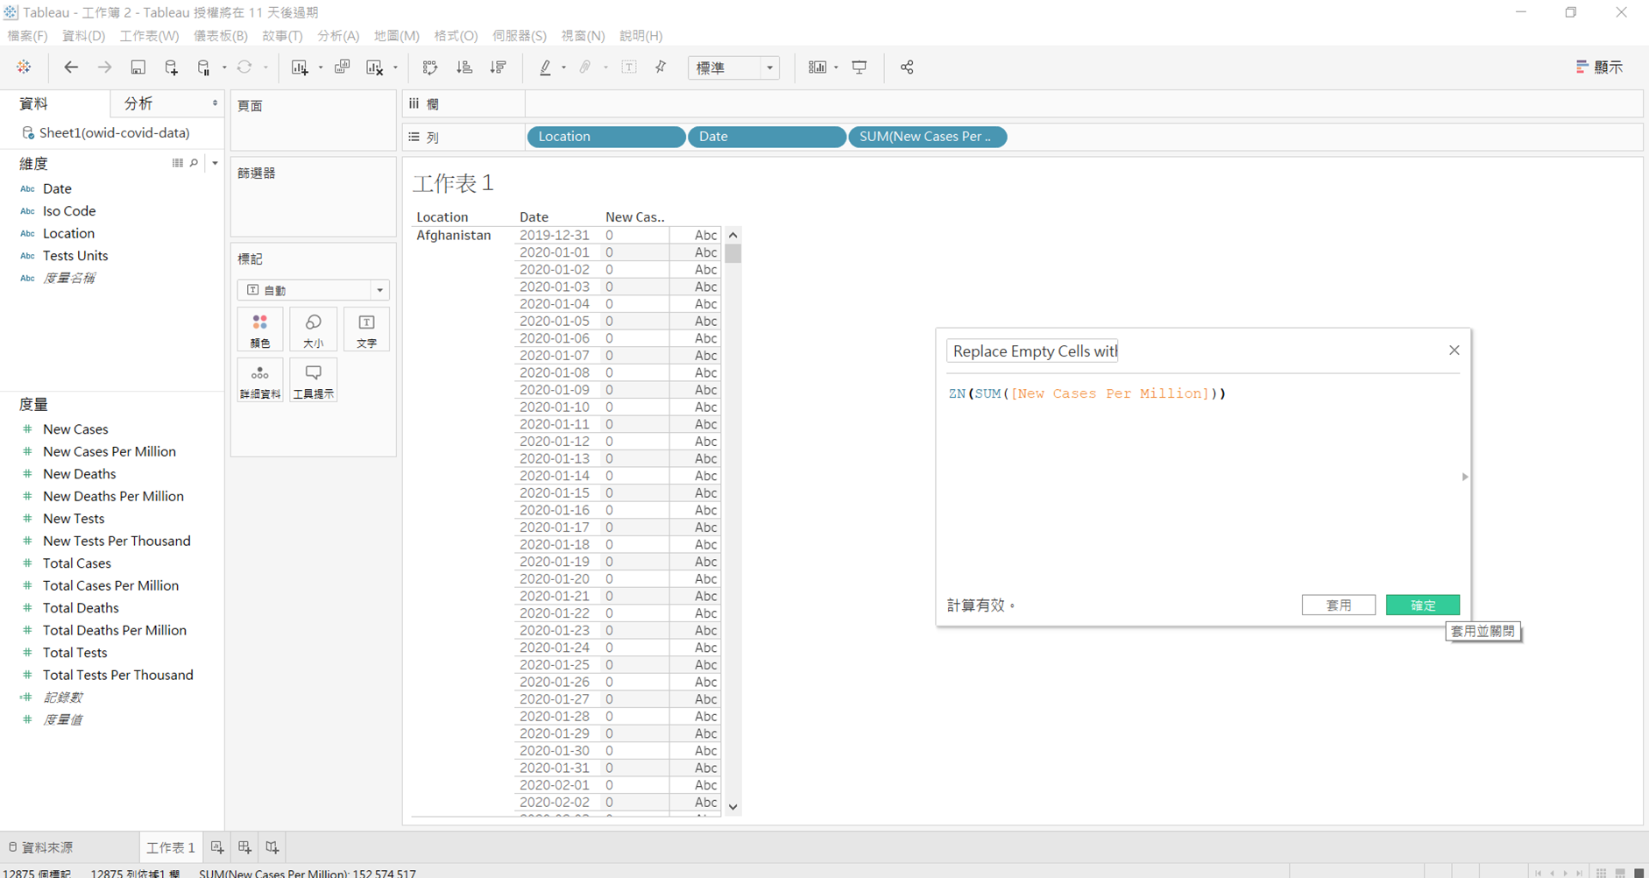
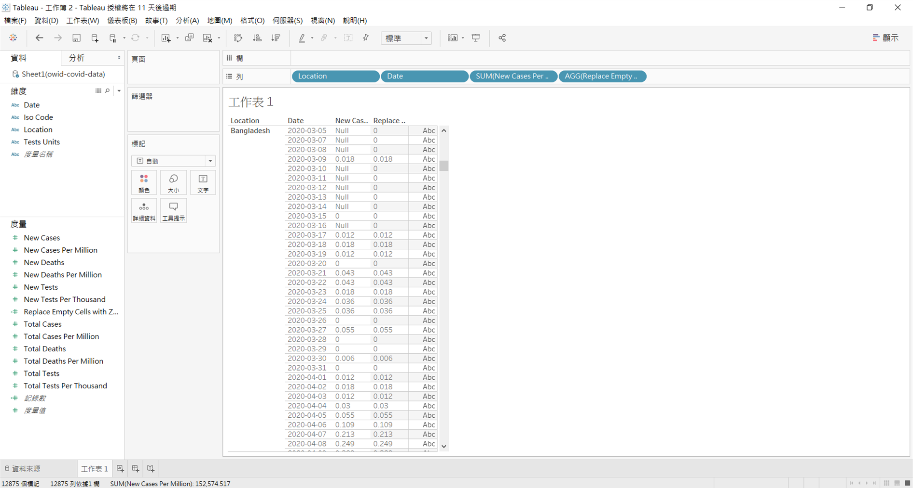

資料特性
地圖繪製
篩選資料
範圍擷取
遺失值處理
地圖繪製

Slide 18
資料特性
地圖繪製
篩選資料
範圍擷取
遺失值處理
地圖繪製

Slide 19
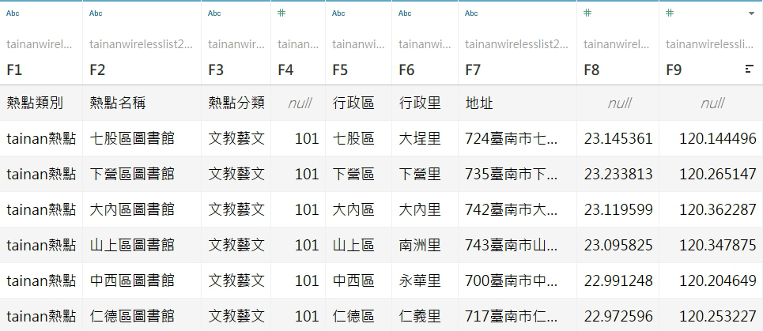
地圖繪製
資料特性
地圖繪製
篩選資料
範圍擷取

Slide 20
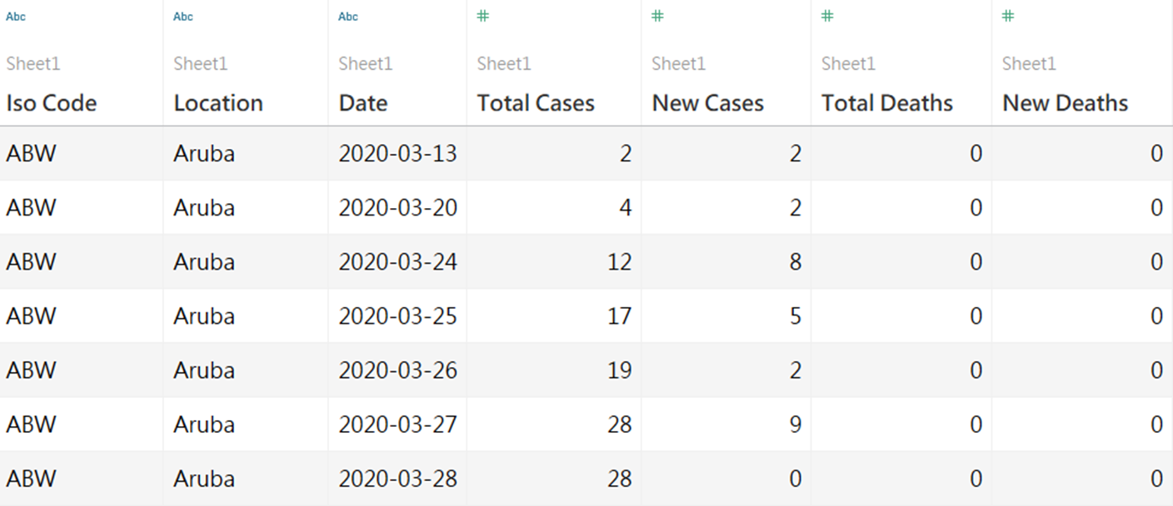
地圖繪製
資料特性
地圖繪製
篩選資料
範圍擷取

Slide 21
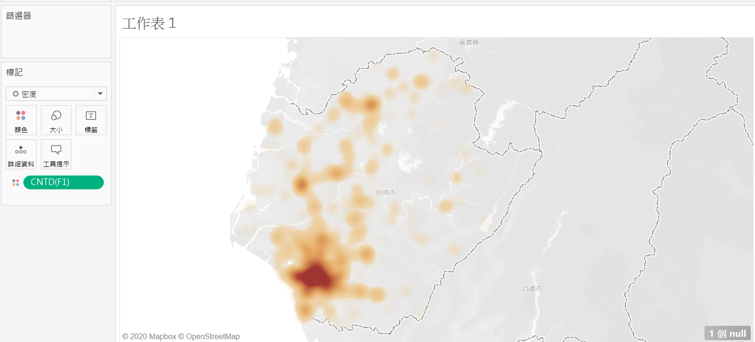
熱度圖
地圖繪製
資料特性
地圖繪製
篩選資料
範圍擷取

Slide 22
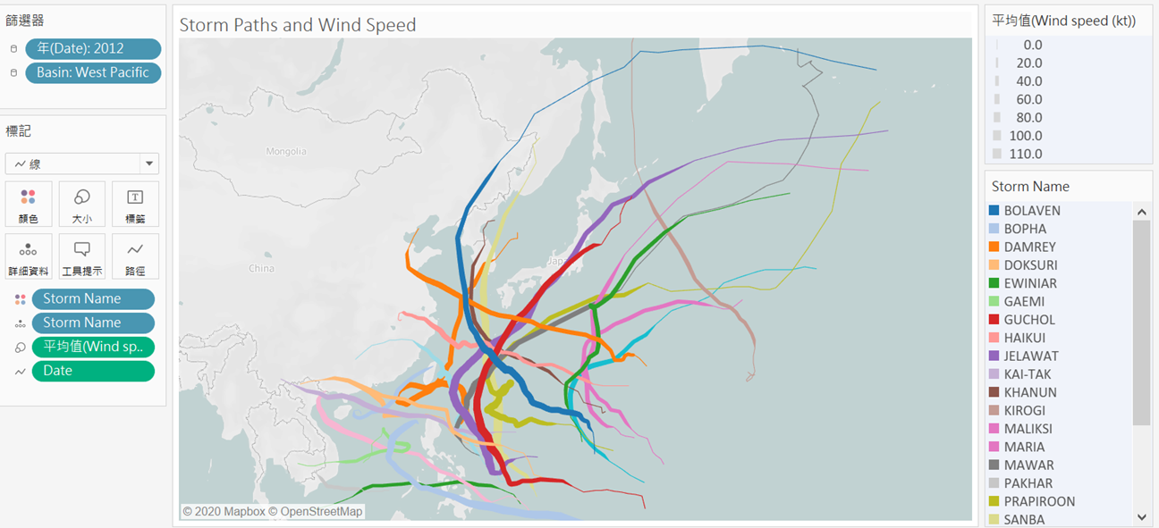
路徑圖
地圖繪製
資料特性
地圖繪製
篩選資料
範圍擷取

Slide 23
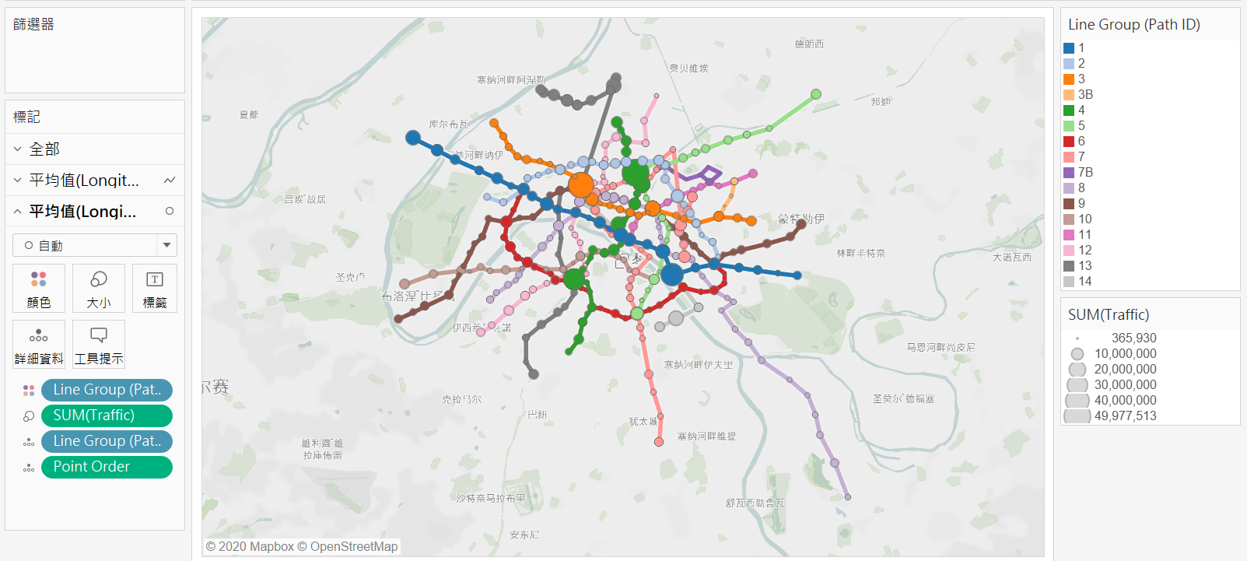
蜘蛛圖
地圖繪製
資料特性
地圖繪製
篩選資料
範圍擷取

Slide 24
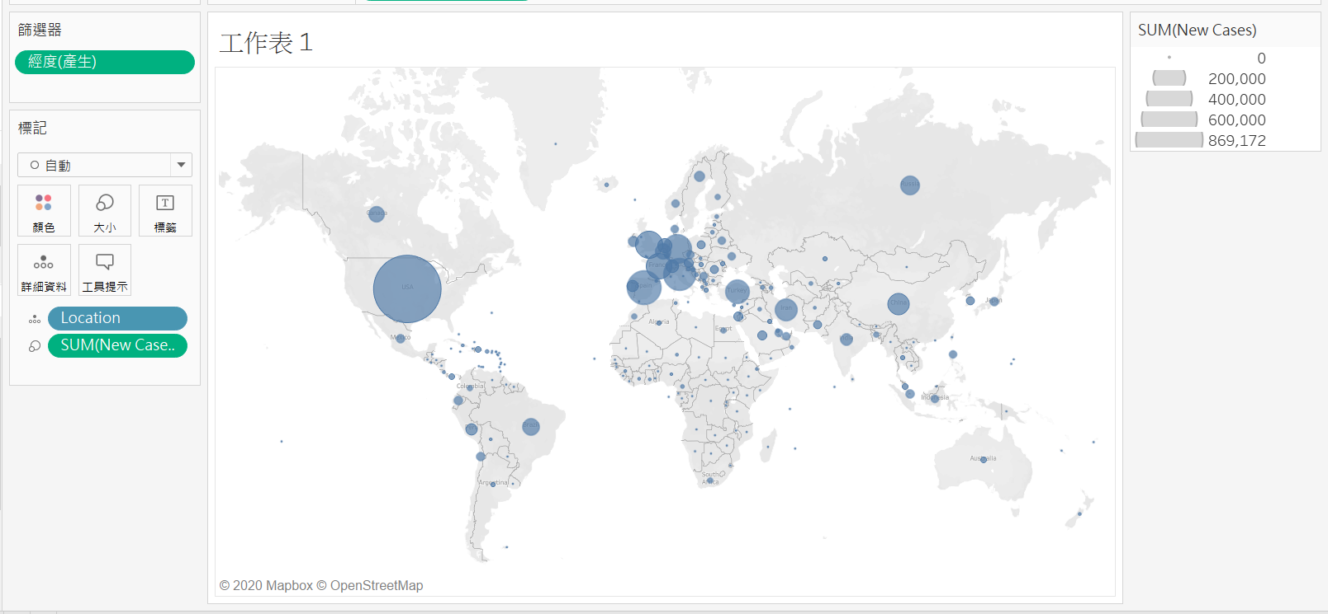
符號地圖
地圖繪製
資料特性
地圖繪製
篩選資料
範圍擷取

Slide 25
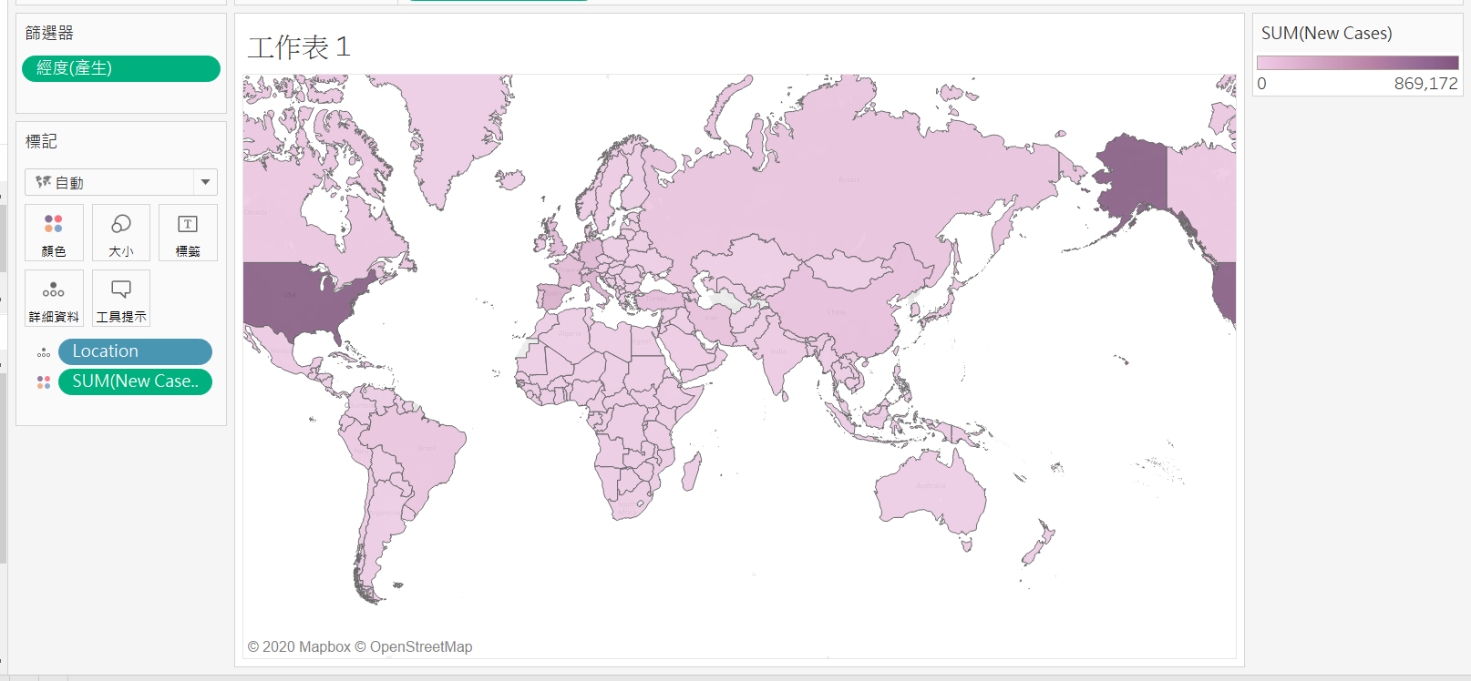
面量圖
地圖繪製
資料特性
地圖繪製
篩選資料
範圍擷取

Slide 26
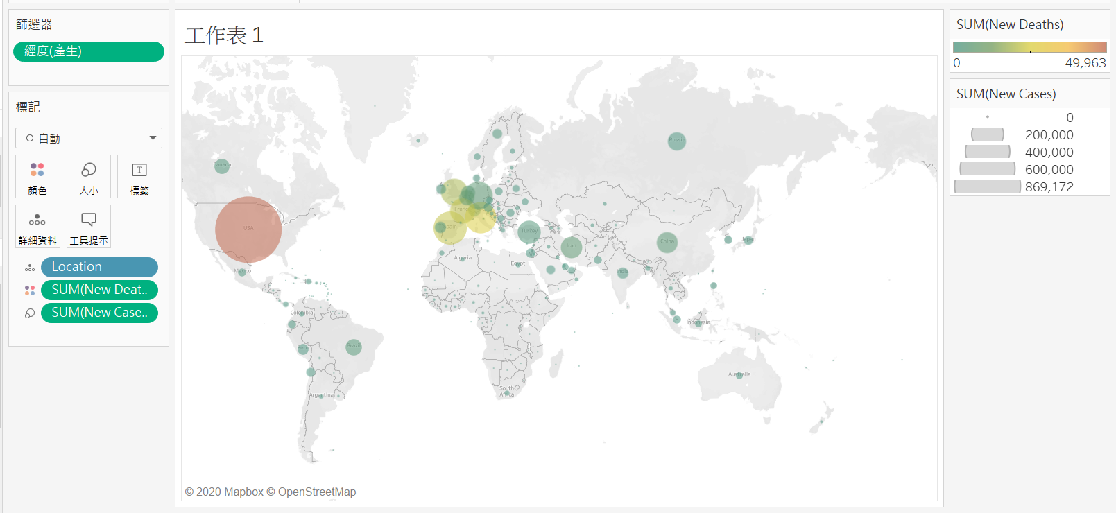
地圖繪製
資料特性
地圖繪製
篩選資料
範圍擷取

Slide 27
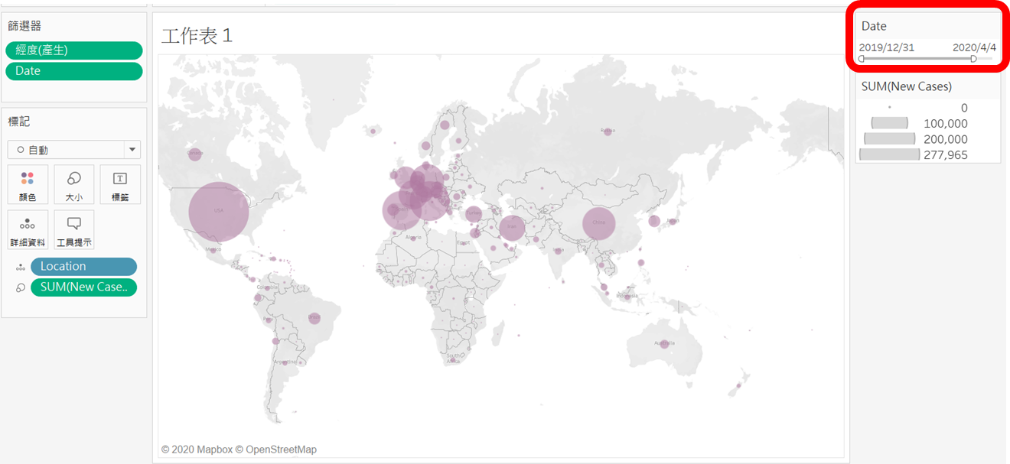
地圖繪製
資料特性
地圖繪製
篩選資料
範圍擷取

Slide 28
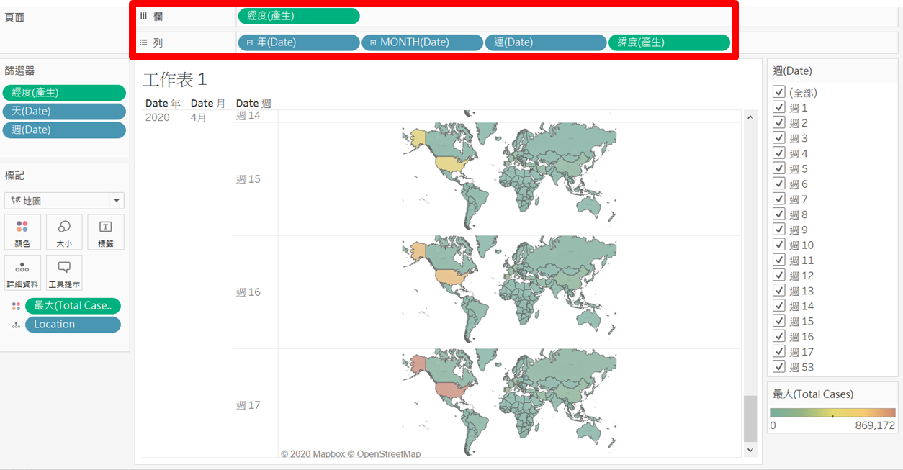
地圖繪製
資料特性
地圖繪製
篩選資料
範圍擷取

Slide 29
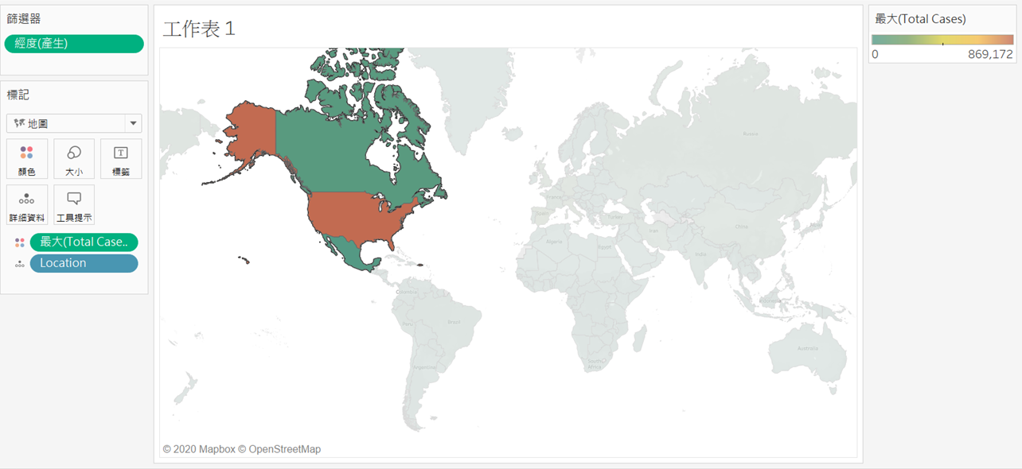
地圖繪製
資料特性
地圖繪製
篩選資料
範圍擷取

Slide 30
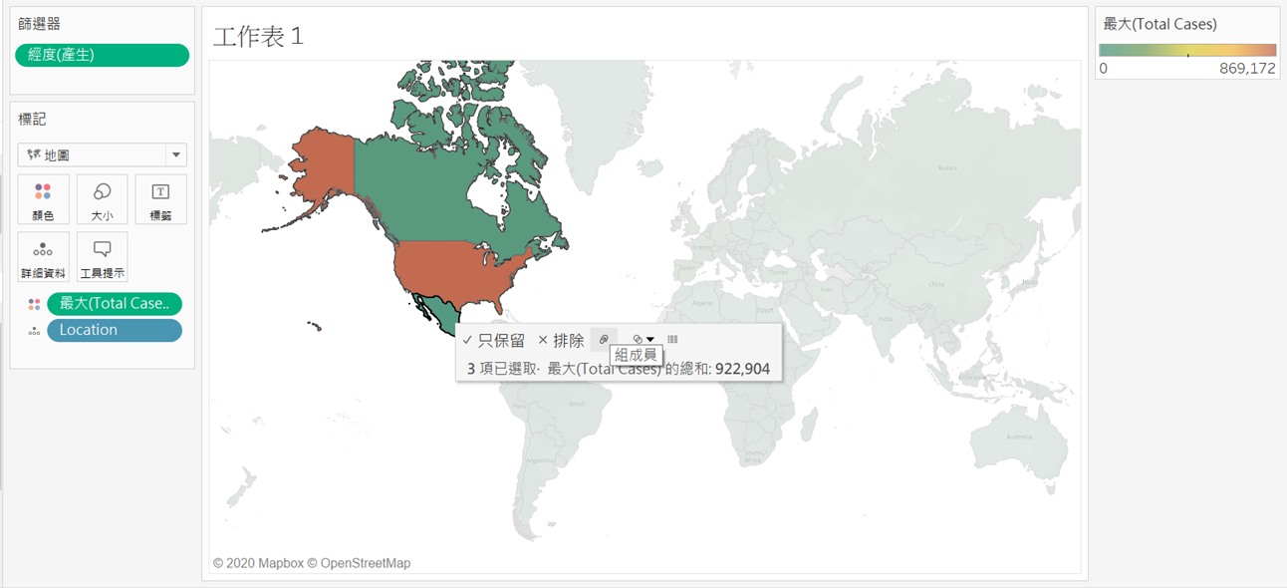

地圖繪製
新建儀表板
平鋪 vs 浮動
篩選
匯出
資料特性
地圖繪製
篩選資料
範圍擷取
儀表板

Slide 31
地圖繪製
新建儀表板
平鋪 vs 浮動
篩選
匯出
資料特性
地圖繪製
篩選資料
範圍擷取
儀表板

Slide 32
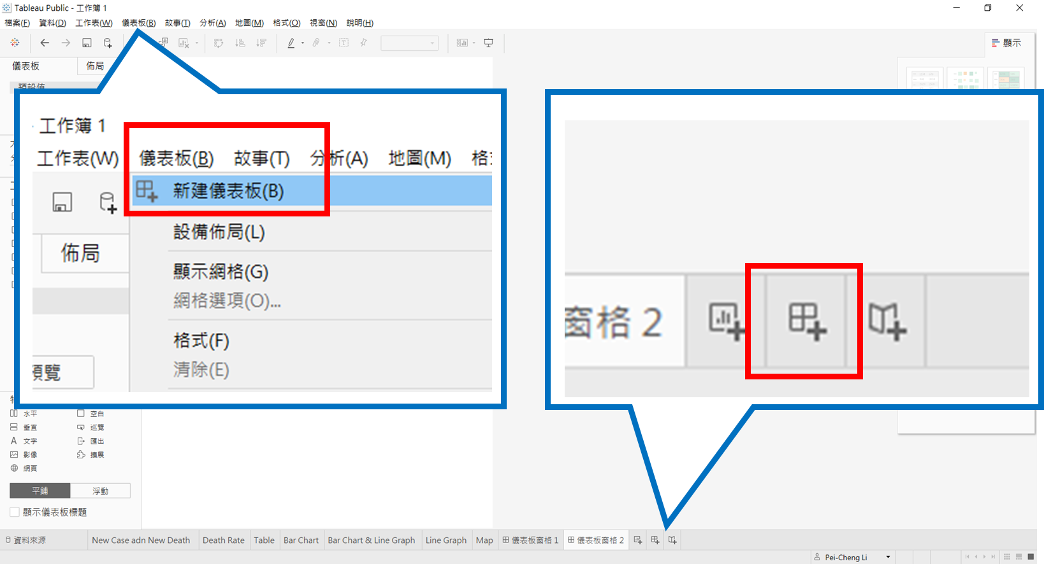
儀表板
新建儀表板
平鋪 vs 浮動
篩選
匯出

Slide 33
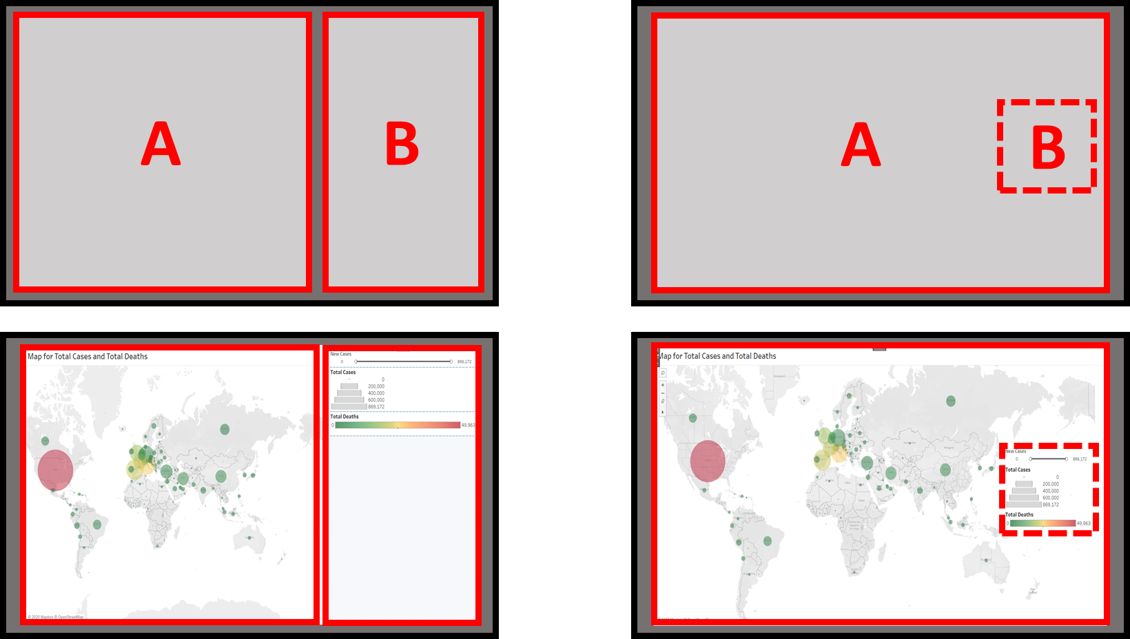
儀表板
新建儀表板
平鋪 vs 浮動
篩選
匯出

Slide 34
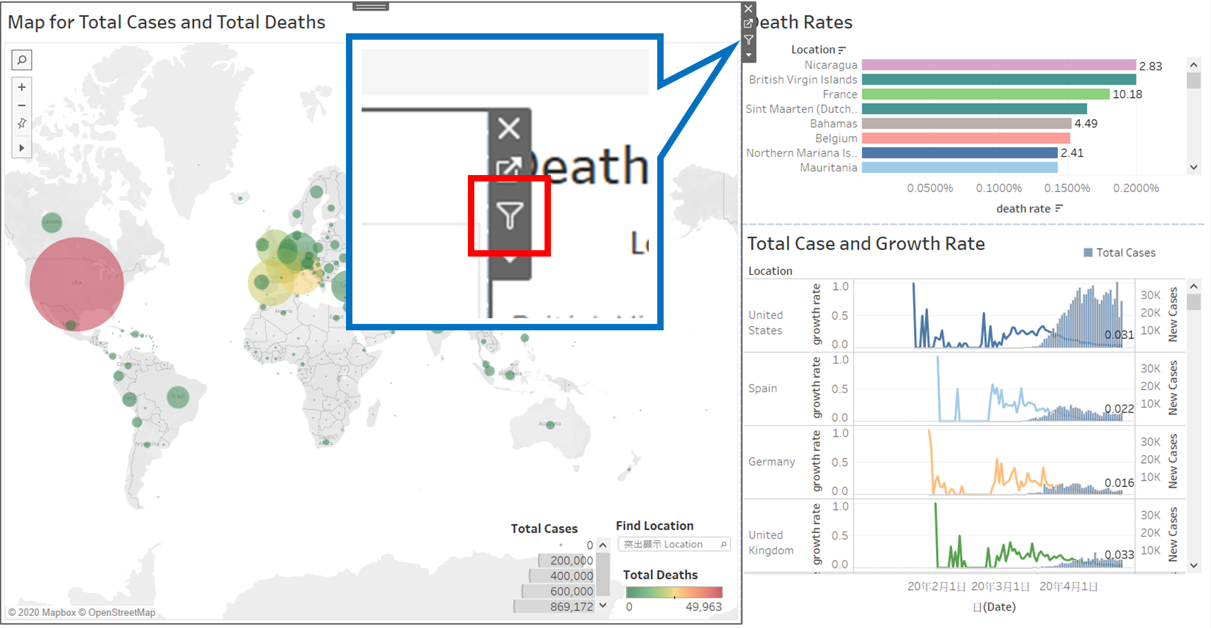
儀表板
新建儀表板
平鋪 vs 浮動
篩選
匯出

Slide 35
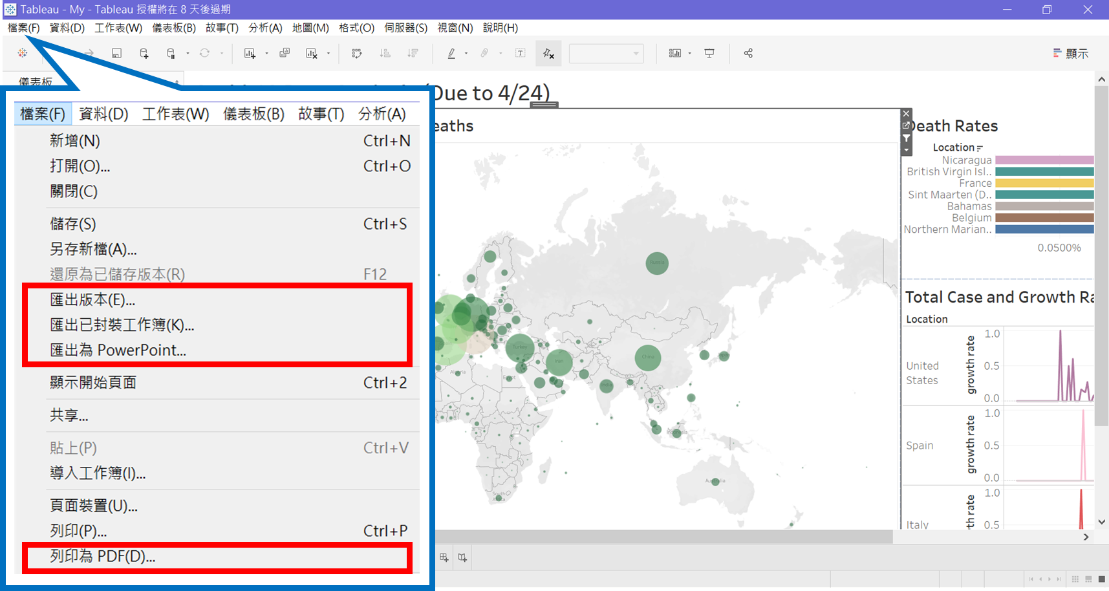
儀表板
新建儀表板
平鋪 vs 浮動
篩選
匯出

Slide 36
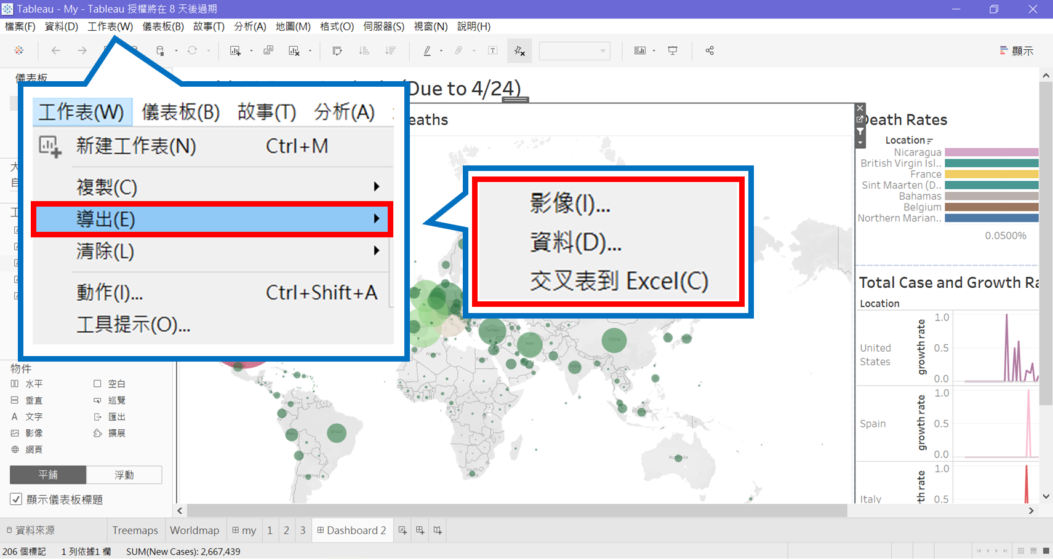
儀表板
新建儀表板
平鋪 vs 浮動
篩選
匯出

Slide 37
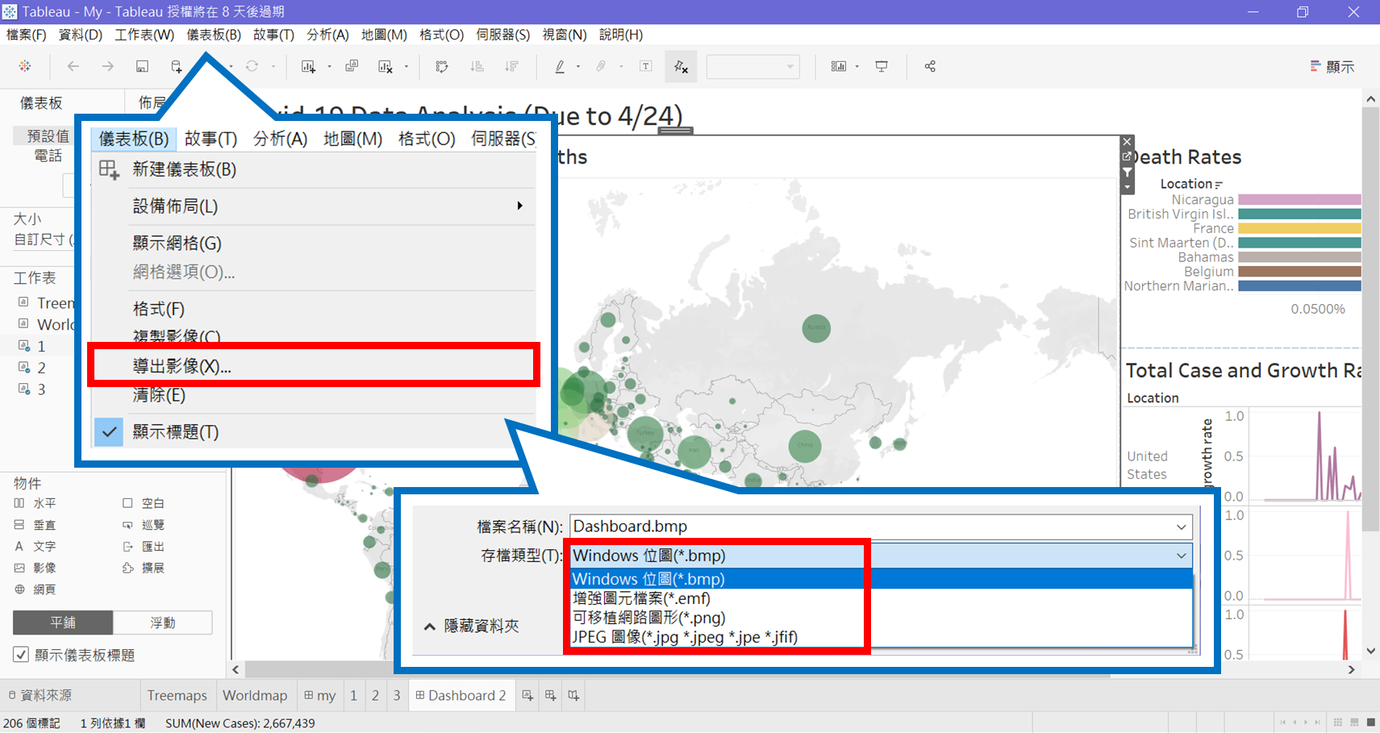

儀表板
新建儀表板
平鋪 vs 浮動
篩選
匯出
Tableau就是美又強

Slide 38
Tableau就是美又強

